Slide 1

Lấy hàng trong kho
Nhóm 10
Lương Trọng Trí Phạm Văn Hùng Đỗ Như Thoả Lê Đại Thắng | 20183641 20194068 20194180 20194166
GVHD: Bùi Quốc Trung

Slide 2
Mục lục
Phát biểu bài toán
Phương pháp sử dụng
Duyệt toàn bộ (3)
Giải thuật di truyền (2)
Giải thuật tham lam (3)
Thử nghiệm
Kết luận

Slide 3
Phát biểu bài toán
Dữ liệu bài toán: Có N loại hàng hoá, M điểm chứa hàng, 1 điểm xuất phát. Biết ma trận khoảng cách giữa M+1 điểm. q(i) là lượng hàng hoá loại i cần lấy theo đơn đặt hàng. Q(i,j) là lượng hàng hoá loại i có tại điểm j.
Yêu cầu: Tìm lộ trình ngắn nhất cho người vận chuyển đi từ điểm xuất phát qua các điểm chứa hàng sao cho lấy đủ lượng hàng theo đơn.

Slide 4
D
1, 7, 9
C
E
59
21
4, 1, 2
6, 2, 1
100
40
22
78
53
9
99
39
5
B
A
45
9, 3, 1
76
10, 9, 4
54
70
START
Hình minh hoạ với N=3 và M=5 (Đơn hàng=[4, 7, 5])

Slide 5
Modelling
Input
Dòng 1: N, M - số loại hàng hóa, số kệ để hàng hóa
Dòng i = 2,3…,N+1: Q[i][j] số hàng hóa i có trong kệ j (j = 1,2,…,M)
Dòng i = N+2,N+3,…,N+M+2: d[i][j] khoảng cách từ kệ i đến kệ j (j = 0,1,….,M)
Dòng N+M+3: q[i] số lượng hàng hóa i cần lấy (i = 1,2,…N)

Slide 6
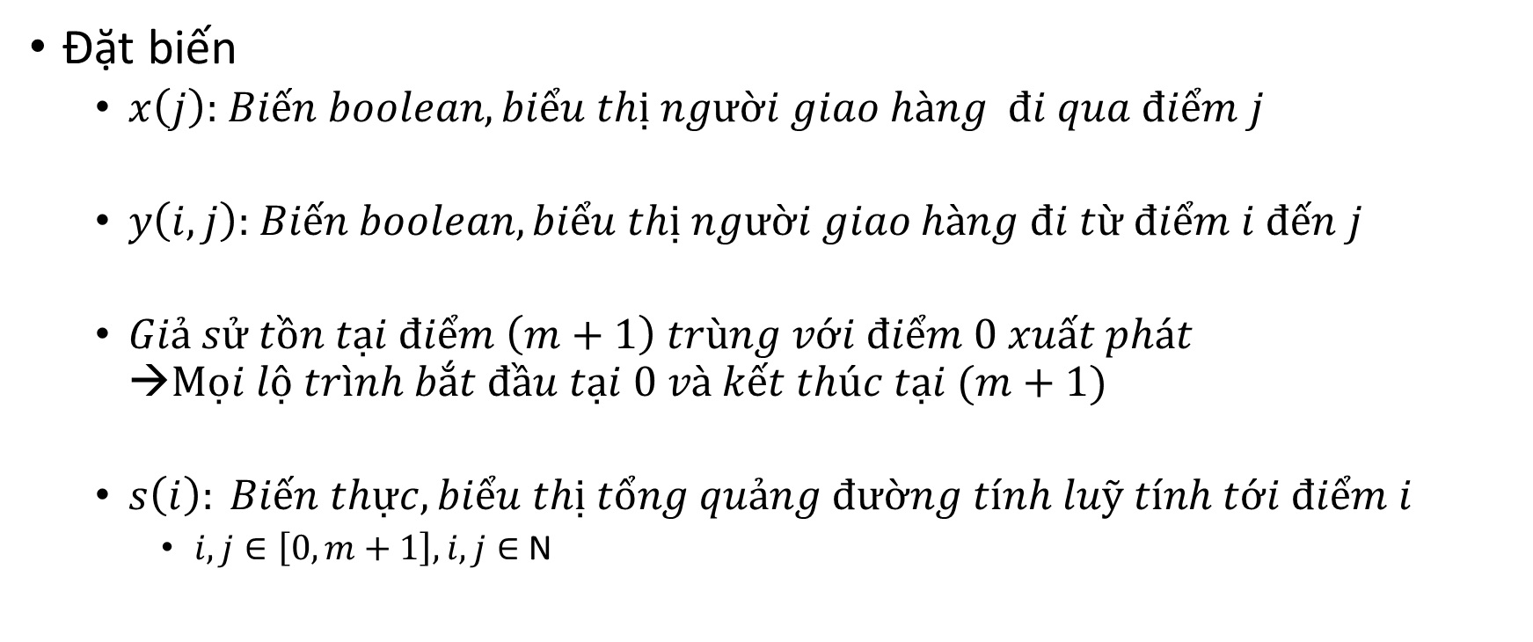
Phát biểu bài toán – Mô hình toán học (1)
Đặt biến
$x\left(j\right):$ $Biến boolean, biểu thị người giao hàng đi qua điểm j$
$y\left(i,j\right):$ $Biến boolean, biểu thị người giao hàng đi từ điểm i đến j$
$Giả sử tồn tại điểm \left(m+1\right) trùng với điểm 0 xuất phát$ →$Mọi lộ trình bắt đầu tại 0 và kết thúc tại (m+1)$
$s\left(i\right): Biến thực, biểu thị tổng quảng đường tính luỹ tính tới điểm i$
$i,j∈\left[0, m+1\right], i,j∈$ N

Slide 7
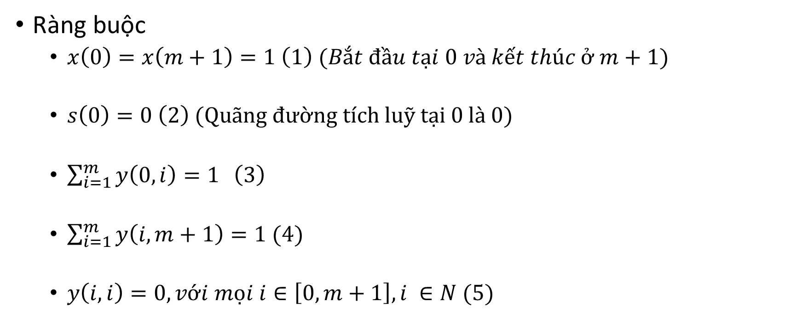
Phát biểu bài toán – Mô hình toán học (1)
Ràng buộc
$x\left(0\right)=x\left(m+1\right)=1 \left(1\right) (Bắt đầu tại 0 và kết thúc ở m+1)$
$s\left(0\right)=0 \left(2\right) (Quãng đường tích luỹ tại 0 là 0)$
$\sum_{i=1}^{m}{y\left(0,i\right)=1 } \left(3\right)$
$\sum_{i=1}^{m}{y\left(i,m+1\right)=1 (4)}$
$y\left(i, i\right)=0, với mọi i∈\left[0,m+1\right], i ∈N (5)$

Slide 8
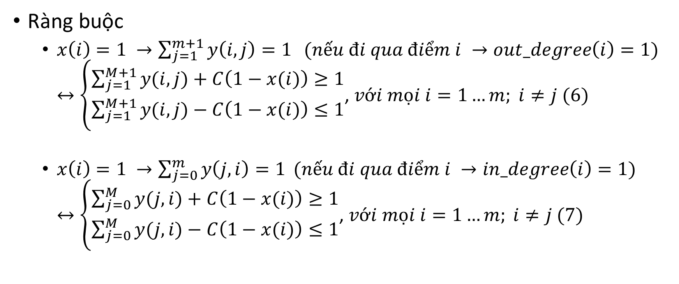
Phát biểu bài toán – Mô hình toán học (1)
Ràng buộc
$x\left(i\right)=1 →\sum_{j=1}^{m+1}{y\left(i,j\right)=1} (nếu đi qua điểm i →out_degree\left(i\right)=1)$ $↔\left\{\begin{aligned}\sum_{j=1}^{M+1}{y(i,j)+C\left(1−x(i)\right)≥1} \\ \sum_{j=1}^{M+1}{y(i,j)−C\left(1−x(i)\right)≤1}\end{aligned}\right.$, $với mọi i=1…m; i≠j (6)$
$x\left(i\right)=1 →\sum_{j=0}^{m}{y\left(j,i\right)=1} (nếu đi qua điểm i →in_degree\left(i\right)=1)$ $↔\left\{\begin{aligned}\sum_{j=0}^{M}{y(j,i)+C\left(1−x(i)\right)≥1} \\ \sum_{j=0}^{M}{y(j,i)−C\left(1−x(i)\right)≤1}\end{aligned}\right.$, $với mọi i=1…m; i≠j (7)$

Slide 9
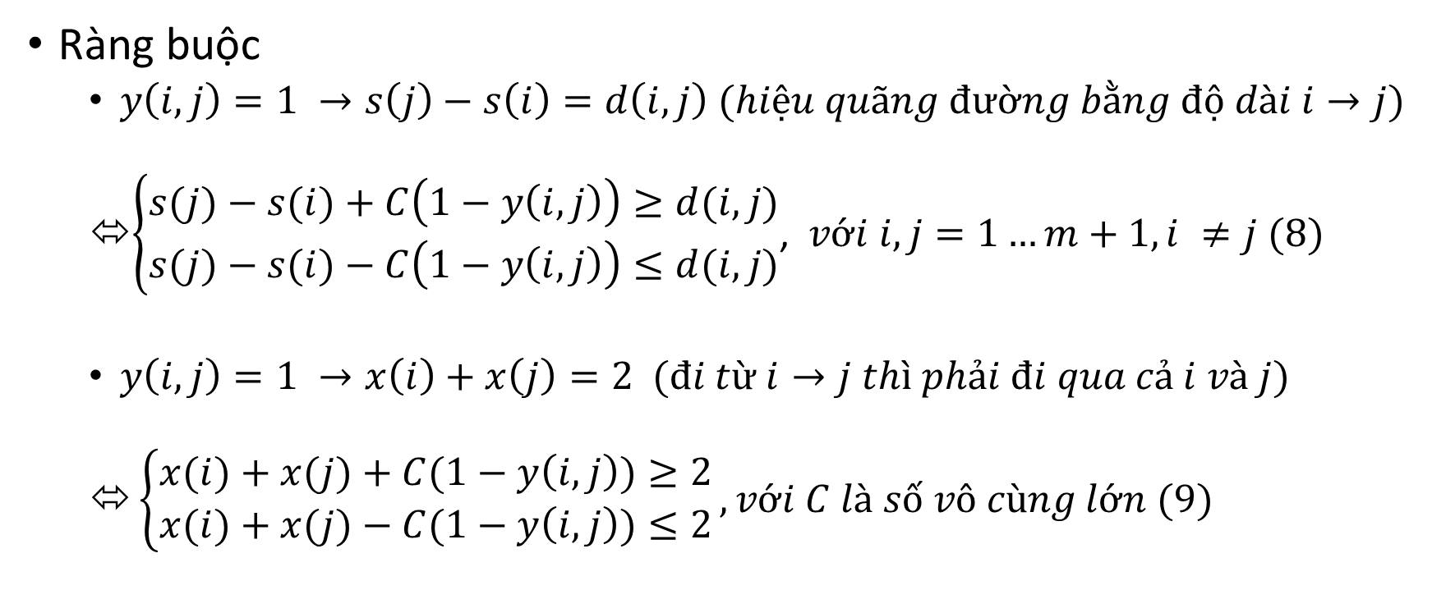
Phát biểu bài toán – Mô hình toán học (1)
Ràng buộc
$y\left(i,j\right)=1 →s\left(j\right)−s\left(i\right)=d\left(i,j\right) (hiệu quãng đường bằng độ dài i→j)$
⬄$\left\{\begin{aligned}s(j)−s(i)+C\left(1−y\left(i,j\right)\right)≥d(i,j) \\ s(j)−s(i)−C\left(1−y\left(i,j\right)\right)≤d(i,j)\end{aligned}\right.$, $với i,j=1…m+1, i ≠j (8)$
$y\left(i,j\right)=1 →x\left(i\right)+x\left(j\right)=2 (đi từ i→j thì phải đi qua cả i và j)$
$$\text{⬄}\left\{\begin{aligned}x(i)+x(j)+C(1−y\left(i,j\right))≥2 \\ x(i)+x(j)−C(1−y\left(i,j\right))≤2\end{aligned}\right., với C là số vô cùng lớn (9)$$

Slide 10

Phát biểu bài toán – Mô hình toán học (1)
Ràng buộc
$\sum_{j=1}^{m}{Q\left(i,j\right)∗x\left(j\right)≥q\left(i\right)} \left(10\right) (đáp ứng đơn hàng)$
Mục tiêu tối ưu
$Minimize f=\sum_{i=o}^{M+1}{\sum_{j=0}^{M+1}{y\left(i,j\right)∗d\left(i,j\right) (11) }}$

Slide 11
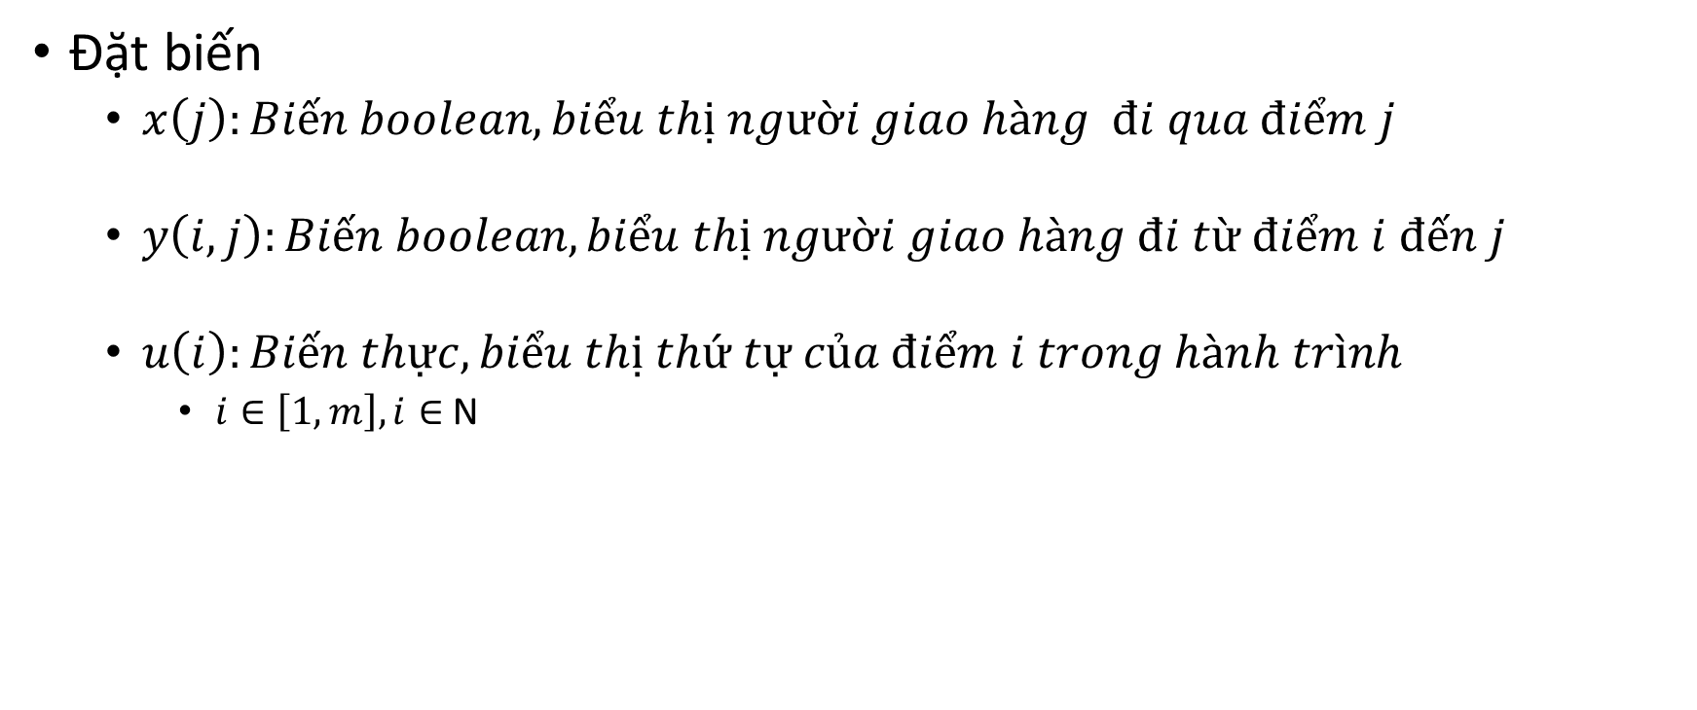
Phát biểu bài toán – Mô hình toán học (2)
Đặt biến
$x\left(j\right):Biến boolean, biểu thị người giao hàng đi qua điểm j$
$y\left(i,j\right):Biến boolean, biểu thị người giao hàng đi từ điểm i đến j$
$u\left(i\right):Biến thực, biểu thị thứ tự của điểm i trong hành trình$
$i∈\left[1, m\right], i∈$ N

Slide 12
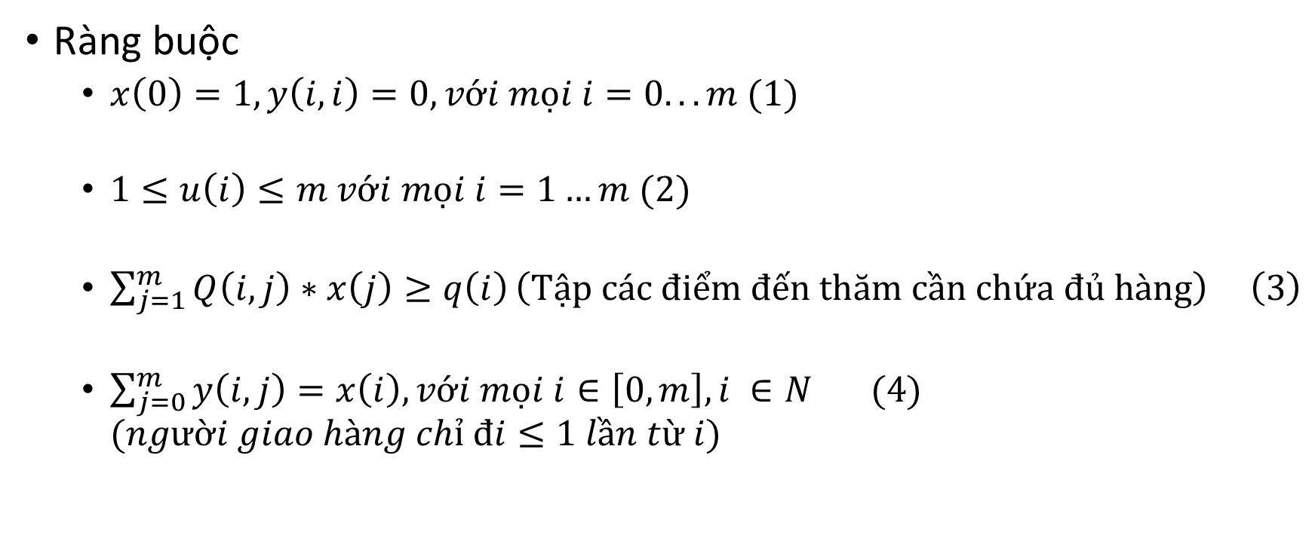
Phát biểu bài toán – Mô hình toán học (2)
Ràng buộc
$x\left(0\right)=1,y\left(i, i\right)=0, với mọi i=0...m (1)$
$1≤u\left(i\right)≤m với mọi i=1…m (2)$
$\sum_{j=1}^{m}{Q\left(i,j\right)∗x\left(j\right)≥q\left(i\right)}\left(Tập các điểm đến thăm cần chứa đủ hàng\right) \left(3\right)$
$\sum_{j=0}^{m}{y\left(i,j\right)=x\left(i\right),với mọi i∈\left[0,m\right], i ∈N\text{ (}\text{4}\text{)} (người giao hàng chỉ đi≤1 lần từ i)}$

Slide 13
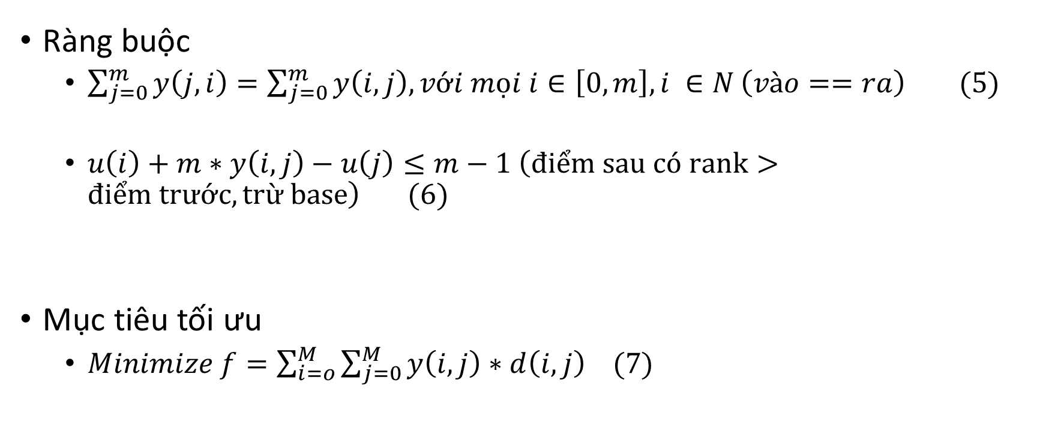
Phát biểu bài toán – Mô hình toán học (2)
Ràng buộc
$\sum_{j=0}^{m}{y\left(j,i\right)}=\sum_{j=0}^{m}{y\left(i,j\right),với mọi i∈\left[0,m\right], i ∈N}\left(vào==ra\right) (5)$
$u\left(i\right)+m∗y\left(i,j\right)−u\left(j\right)≤m−1 \left(điểm sau có rank>điểm trước, trừ base\right) (6)$
Mục tiêu tối ưu
$Minimize f=\sum_{i=o}^{M}{\sum_{j=0}^{M}{y\left(i,j\right)∗d\left(i,j\right) (7)}}$
(6) https://co-enzyme.fr/blog/traveling-salesman-problem-tsp-in-cplex-opl-with-miller-tucker-zemlin-mtz-formulation/

Slide 14
Phương pháp sử dụng
Các phương pháp sử dụng cho bài toán
MIP solvers (OR-Tools, CPLEX) sử dụng mô hình 1, 2 đã trình bày
Duyệt toàn bộ (BFS, DFS, DFS – Branch&Bound)
Giải thuật di truyền (Genetic Algorithm – 1,2)
Giải thuật tham lam (Greedy Algorithm – 1,2,3)
https://www.ibm.com/analytics/cplex-optimizer
https://developers.google.com/optimization

Slide 15
Phương pháp sử dụng (Duyệt toàn bộ)
Duyệt toàn bộ các đường đi có thể dựa trên
Duyệt theo chiều rộng (BFS)
Duyệt theo chiều sâu (DFS)
Duyệt theo chiều sâu cắt nhánh cận (DFS – Branch & Bound)
….
….

Slide 16
Phương pháp sử dụng (Duyệt toàn bộ)
Duyệt toàn bộ theo chiều rộng (BFS) / chiều sâu (DFS)
Tại mỗi đường đi, kiểm tra ràng buộc về số hàng, nếu thoả mãn → Ghi nhận lời giải hợp lệ, nếu tốt hơn lời giải kỷ lục → Cập nhật lời giải kỷ lục
Khi dừng giải thuật trước khi duyệt hết (giới hạn thời gian), lời giải thu được có thể không tối ưu
Duyệt theo chiều sâu cắt nhánh cận
Tại mỗi đường đi, thực hiện cắt nhánh cận dựa trên tiêu chí:
Nếu tổng quãng đường tích luỹ tới điểm hiện tại + cạnh bé nhất >= lời giải kỷ lục
→ Thực hiện cắt nhánh

Slide 17
Phương pháp sử dụng (Duyệt toàn bộ)
Khi thực hiện cắt nhánh cận cần so sánh lời giải đang xét với lời giải kỷ lục → Chất lượng lời giải kỷ lục ban đầu có thể ảnh hưởng tốc độ cắt nhánh
Nhóm khởi tạo lời giải kỷ lục đầu tiên theo 2 cách
Lời giải kỷ lục ban đầu là lời giải hợp lệ đầu tiên tìm được
Lời giải kỷ lục ban đầu là lời giải tốt nhất thu được từ 1 giải thuật heuristics (nhóm sử dụng giải thuật tham lam, sẽ trình bày ở phần sau)

Slide 18
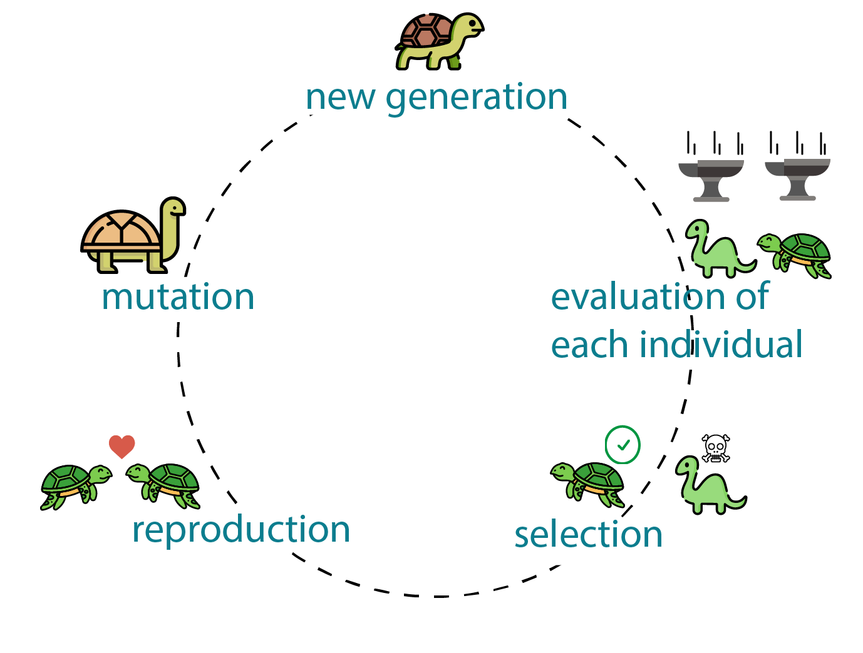
Phương pháp sử dụng (Giải thuật di truyền)
https://www.generativedesign.org/02-deeper-dive/02-04_genetic-algorithms/02-04-01_what-is-a-genetic-algorithm

Slide 19
Genetic Algorithm – Giải thuật di truyền
Hướng tiếp cận
Mã hóa hoán vị
Mã hóa số thực

Slide 20
Giải thuật di truyền: GA-1 (Mã hóa hoán vị)
Mã hoá cá thể
Mỗi phần tử là một mảng số nguyên với m phần tử (số kệ hàng), mỗi phần tử là một số nguyên giá trị 1..m
Duyệt từ trái qua phải, đến khi đủ đơn hàng thì quay về
→ Quãng đường đi
3 | 4 | 2 | 1 | 5
Ví dụ: Đường đi 0 → 3 → 4 → 2→ 0

Slide 21
Giải thuật di truyền: GA-1 (Mã hóa hoán vị)
Parent 1
Parent 2
3 | 2 | 1 | 4 | 5
5 | 4 | 3 | 1 | 2
Lai ghép
Lai ghép thứ tự
Đột biến
Hoán vị ngẫu nhiên 2 phần tử trong gen
2 | 4 | 3 | 1 | 5
5 | 3 | 1 | 4 | 2
Offspring 1
Offspring 2
Genes
3 | 2 | 1 | 4 | 5
Mutation
3 | 4 | 1 | 2 | 5

Slide 22

Giải thuật di truyền: GA-1 (Mã hóa hoán vị)
Hàm fitness:
$$f=−\sum_{i,j ∈ V}{d(i,j)}$$
$d\left(i,j\right)$: Khoảng cách từ điểm thứ $i$ đến điểm thứ $j$
$V:$ Tập các điểm được duyệt

Slide 23
Giải thuật di truyền: GA-2 (Mã hóa số thực)
Mã hoá cá thể
Mỗi phần tử là một mảng số nguyên với m phần tử (số kệ hàng), mỗi phần tử là một thực giá trị 0..1
Khi giải mã, các phần tử có giá trị lớn hơn ngưỡng VISIT_RATE biểu thị người giao hàng đi qua điểm đó, thứ tự đường đi quyết định bởi thứ tự độ lớn tăng dần của các phần tử mã hoá từng điểm
0.1 | 0.51 | 0.29 | 0.52 | 0.35 | 0.55 | 0.1 | 0.6 | 0.7
Ví dụ: VISIT_RATE = 0.5 Đường đi 0 → 2 → 4 → 6 → 8 → 9 → 0

Slide 24
Giải thuật di truyền: GA-2 (Mã hóa số thực)
Lai ghép đều với tỉ lệ p (Uniform Crossover)
Đột biến đổi ngẫu nhiên
Parent 1
0.3 | 0.6 | 0.7 | 0.4 | 0.3 | 0.6 | 0.2 | 0.9 | 0.2 | 0.7
Parent 2
0.3 | 0.4 | 0.5 | 0.1 | 0.5 | 0.1 | 0.5 | 0.2 | 0.3 | 0.5
Mask
0 | 1 | 1 | 1 | 0 | 0 | 0 | 1 | 1 | 1
Offspring 1
0.3 | 0.4 | 0.5 | 0.1 | 0.3 | 0.6 | 0.2 | 0.2 | 0.3 | 0.5
Gene
0.3 | 0.6 | 0.7 | 0.4 | 0.3 | 0.6 | 0.2 | 0.9 | 0.2 | 0.7
Mutation
0.3 | 0.6 | 0.7 | 0.8 | 0.3 | 0.6 | 0.2 | 0.9 | 0.2 | 0.7

Slide 25
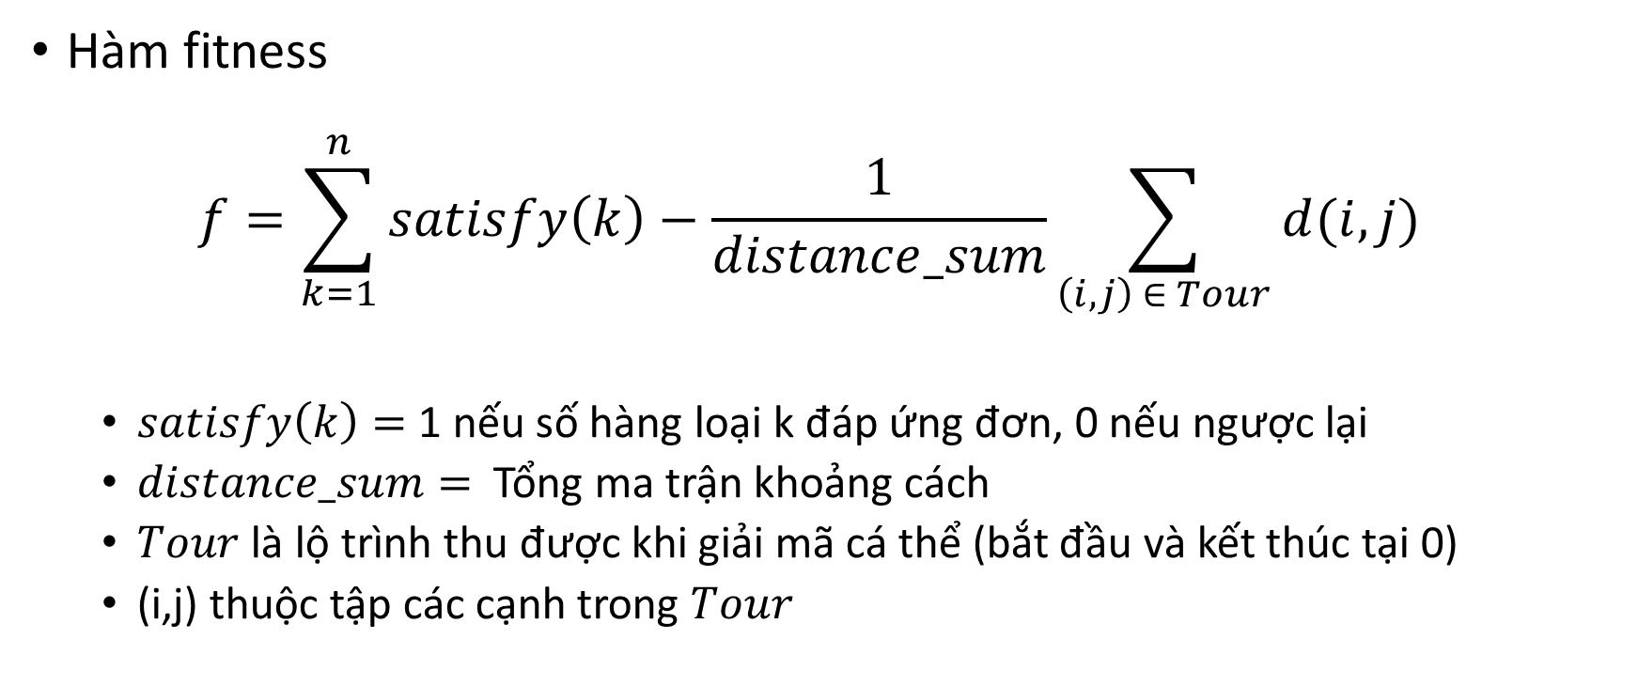
Giải thuật di truyền: GA-2 (Mã hóa số thực)
Hàm fitness $f=\sum_{k=1}^{n}{satisfy\left(k\right)−\frac{1}{distance_sum}\sum_{\left(i,j\right) ∈ Tour}{d(i,j)}}$
$satisfy\left(k\right)=$ 1 nếu số hàng loại k đáp ứng đơn, 0 nếu ngược lại
$distance_sum=$ Tổng ma trận khoảng cách
$Tour$ là lộ trình thu được khi giải mã cá thể (bắt đầu và kết thúc tại 0)
(i,j) thuộc tập các cạnh trong $Tour$

Slide 26
Phương pháp sử dụng (Giải thuật tham lam-1)
Đi đến nơi tổng hàng còn thiếu nhiều nhất
Xuất phát từ điểm 0
B1: Tính tổng lượng hàng tối đa cần phải lấy tại mỗi kệ chưa thăm còn lại
B2: Di chuyển tới điểm có tổng lớn nhất
B3: Nếu đáp ứng đơn hàng thì quay về 0. Kết thúc thuật toán.
B4: Lặp lại B1-B3

Slide 27
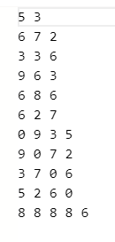
Phương pháp sử dụng (Giải thuật tham lam-1)
k | q(i) | Sumq(1) | Sumq(2) | Sumq(3)
0 | (8, 8, 8, 8, 6) | (6, 3, 8, 6, 6) = 29 | (7, 3, 6, 8, 2) = 26 | (2, 6, 3, 6, 6) = 23
1 | (2, 5, 0, 2, 0) | 0 | (2, 3, 0, 2, 0) = 7 | (2, 5, 0, 2, 0) = 9
3 | (0, 0, 0, 0, 0)
➔ k[i+1] = 0 ➔ STOP
k = [0, 1, 3, 0]
s_min = d[0,1] + d[1,3] + d[3,0] = 9 + 2 + 5 = 16

Slide 28
Phương pháp sử dụng (Giải thuật tham lam-2)
Đi đến nơi gần điểm xuất phát nhất
Xuất phát từ điểm 0
B1: Xét khoảng cách x từ điểm hiện tại tới các điểm chưa thăm khác
B2: Di chuyển tới điểm có khoảng cách ngắn nhất
B3: Nếu đáp ứng đơn hàng thì quay về 0. Kết thúc thuật toán.
B4: Lặp lại B1-B3

Slide 29
Phương pháp sử dụng (Giải thuật tham lam-2)
k | q(i) | x[i]
0 | (8, 8, 8, 8, 6) | (99999, 9, 3, 5)
2 | (1, 5, 2, 0, 4) | (99999, 7, 99999, 6)
3 | (0, 0, 0, 0, 0)
➔ k[i+1] = 0 ➔ STOP
k = [0, 2, 3, 0]
s_min = d[0,2] + d[2,3] + d[3,0] = 3 + 6 + 5 = 14

Slide 30
Phương pháp sử dụng (Giải thuật tham lam-3)
Đi đến nơi có tổng hàng/khoảng cách max
Xuất phát từ điểm 0
B1: Tính tỉ lệ sumq()=(tổng đơn hàng tối đa cần lấy/khoảng cách tới điểm hiện tại) với các điểm chưa thăm khác
B2: Di chuyển tới điểm có sumq() lớn nhất
B3: Nếu đáp ứng đơn hàng thì quay về 0. Kết thúc thuật toán.
B4: Lặp lại B1-B3

Slide 31
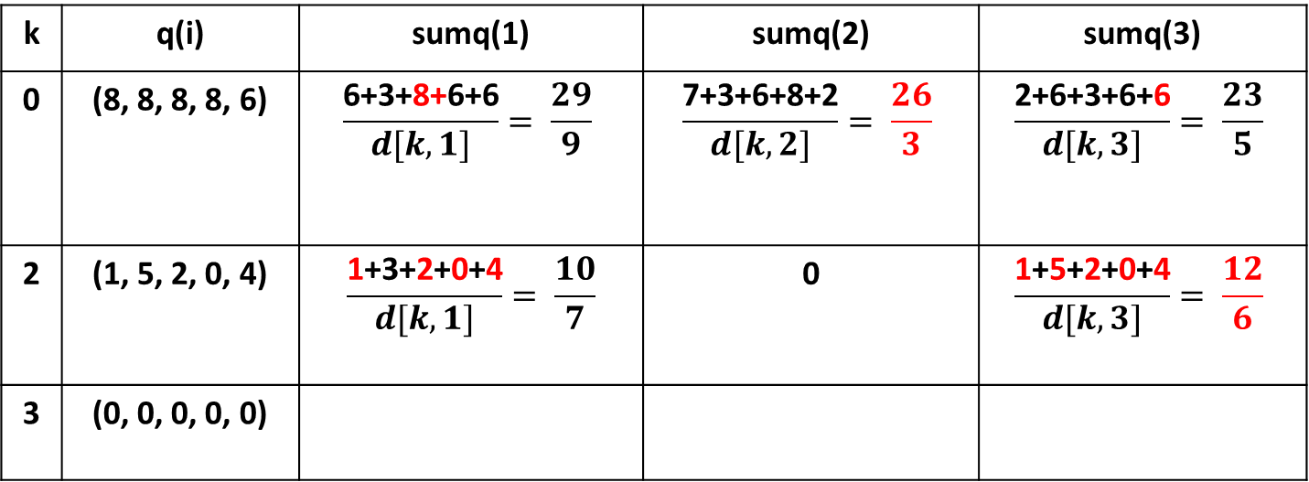
Phương pháp sử dụng (Giải thuật tham lam-3)
k | q(i) | sumq(1) | sumq(2) | sumq(3)
0 | (8, 8, 8, 8, 6) | $$\frac{\text{6+3+}\text{8+}\text{6+6}}{d[k,1]}= \frac{29}{9}$$ | $$\frac{\text{7+3+6+8+2}}{d[k,2]}= \frac{26}{3}$$ | $$\frac{\text{2+6+3+6+}\text{6}}{d[k,3]}= \frac{23}{5}$$
2 | (1, 5, 2, 0, 4) | $$\frac{\text{1}\text{+3+}\text{2}\text{+}\text{0}\text{+}\text{4}}{d[k,1]}= \frac{10}{7}$$ | 0 | $$\frac{\text{1}\text{+}\text{5}\text{+}\text{2}\text{+}\text{0}\text{+}\text{4}}{d[k,3]}= \frac{12}{6}$$
3 | (0, 0, 0, 0, 0)
➔ k[i+1] = 0 ➔ STOP
k = [0, 2, 3, 0]
s_min = d[0,2] + d[2,3] + d[3,0] = 3 + 6 + 5 = 14

Slide 32
Thử nghiệm
Dữ liệu được khởi tạo ngẫu nhiên
Giải thuật di truyền
Kích thước quần thể 50-10000
Số vòng lặp 10-1000
Tỉ lệ lai ghép = 0.8
Tỉ lệ đột biến = 0.2
Tỉ lệ thăm (VISIT_RATE) = 0.3
Mỗi case chạy 10 lần, bảng (slide sau) ghi kết quả tốt nhất và thời gian chạy trung bình
Cấu hình máy tính Intel(R) Xeon(R) CPU @ 2.20GHz – 13GB Memory

Slide 33
N | M | MIP-1 OR- Tools |  | MIP-2 OR-Tools |  | MIP-2 CPLEX |  | BFS |  | DFS |  | DFS-BB |  | DFS-BB (Initialize from Greedy-3) |  | GA-1 |  | GA-2 |  | Greedy-1 |  | Greedy-2 |  | Greedy-3
10 | 5 | 91 | 0.07s | 91 | 0.03s | 91 | 0.02s | 91 | 0.04s | 91 | 0.01s | 91 | 0.01s | 91 | 0.01s | 91 | 0.01s | 91 | 0.6s | 118 | 0.01s | 129 | 0.01s | 129 | 0.01s
10 | 15 | 89 | 2.2s | 89 | 1.2s | 89 | 0.04s | 89 | 15m | 253 | 15m | 89 | 13.7s | 89 | 0.6s | 89 | 2s | 89 | 1.2s | 702 | 0.01s | 210 | 0.01s | 108 | 0.01s
15 | 20 | 99 | 11.5s | 99 | 8.5s | 99 | 0.4s | 163 | 15m | 381 | 15m | 99 | 3m | 99 | 33s | 99 | 18s | 126 | 1.4s | 730 | 0.01s | 180 | 0.01s | 141 | 0.01s
20 | 25 | 80 | 43.3s | 80 | 33s | 80 | 0.6s | 277 | 1h | 502 | 1h | 80 | 49m | 80 | 5m | 107 | 27s | 133 | 1.7s | 706 | 0.01s | 218 | 0.01s | 110 | 0.01s
25 | 30 | 59 | 59.2s | 59 | 42s | 59 | 0.4s | 164 | 1h | 721 | 1h | 59 | 3m | 59 | 32s | 84 | 29s | 119 | 1.9s | 544 | 0.01s | 149 | 0.01s | 149 | 0.01s
35 | 40 | 58 | 5.5m | 58 | 4.5m | 58 | 2.1s |  | 5h | 1086 | 5h | 58 | 4.5h | 58 | 28m | 83 | 48s | 138 | 2.5s | 851 | 0.01s | 157 | 0.01s | 82 | 0.01s
35 | 60 | 60 | 8.5m | 60 | 7m | 60 | 14s |  |  |  |  |  |  |  |  | 159 | 2m | 330 | 3.7s | 1202 | 0.02s | 134 | 0.01s | 95 | 0.02s
45 | 60 | 75 | 14m | 75 | 11m | 75 | 19s |  |  |  |  |  |  |  |  | 198 | 2m | 416 | 3.9s | 1459 | 0.03s | 166 | 0.03s | 177 | 0.04s
50 | 100 | 40 | 26m | 40 | 22m | 40 | 25s |  |  |  |  |  |  |  |  | 117 | 4m | 402 | 7s | 1448 | 0.04s | 84 | 0.02s | 79 | 0.04s
80 | 100 | 46 | 46m | 46 | 41m | 46 | 13m |  |  |  |  |  |  |  |  | 135 | 4m | 432 | 8s | 1338 | 0.06s | 64 | 0.01s | 112 | 0.09s
80 | 150 | 18 | 1.2h | 18 | 1h | 18 | 21s |  |  |  |  |  |  |  |  | 47 | 12m | 182 | 14s | 545 | 0.04s | 89 | 0.01s | 87 | 0.06s
100 | 150 | 19 | 2h | 19 | 1.5h | 19 | 45s |  |  |  |  |  |  |  |  | 55 | 13m | 140 | 17s | 687 | 0.05s | 100 | 0.02s | 79 | 0.06s

Slide 34
N | M | MIP-2 CPLEX |  | GA-1 |  | GA-2 |  | Greedy-1 |  | Greedy-2 |  | Greedy-3
150 | 200 | 21 | 3.5m | 65 | 22m | 458 | 27s | 1045 | 0.13s | 76 | 0.02s | 26 | 0.16s
150 | 200 | 23 | 8.5m | 83 | 23m | 410 | 29s | 702 | 0.14s | 84 | 0.02s | 84 | 0.18s
200 | 300 | 10 | 8m | 13 | 44m | 62 | 56s | 228 | 0.07s | 12 | 0.01s | 36 | 0.09s
300 | 350 | 8 | 16m | 19 | 58m | 96 | 1.5m | 231 | 0.13s | 84 | 0.01s | 67 | 0.16s
400 | 400 | 8 | 2.6h | 21 | 1.5h | 164 | 1.9m | 226 | 0.21s | 39 | 0.01s | 58 | 0.3s
400 | 450 |  |  | 143 | 2.5 | 1067 | 2.2m | 2412 | 2.25s | 150 | 0.09s | 116 | 2.54s
500 | 500 |  |  | 188 | 3.2h | 2045 | 3.2m | 2137 | 3.3s | 83 | 0.16s | 84 | 3.6s
600 | 600 |  |  | 207 | 5.5h | 2099 | 4.5m | 3444 | 5.7s | 113 | 0.19s | 156 | 6.3s
800 | 800 |  |  | 436 | 7.8h | 2527 | 8m | 3978 | 13.3s | 190 | 0.48s | 119 | 14.5s
800 | 1000 |  |  | 863 | 7.9h | 3508 | 11.5m | 5049 | 21s | 141 | 0.77s | 149 | 22.7s

Slide 35
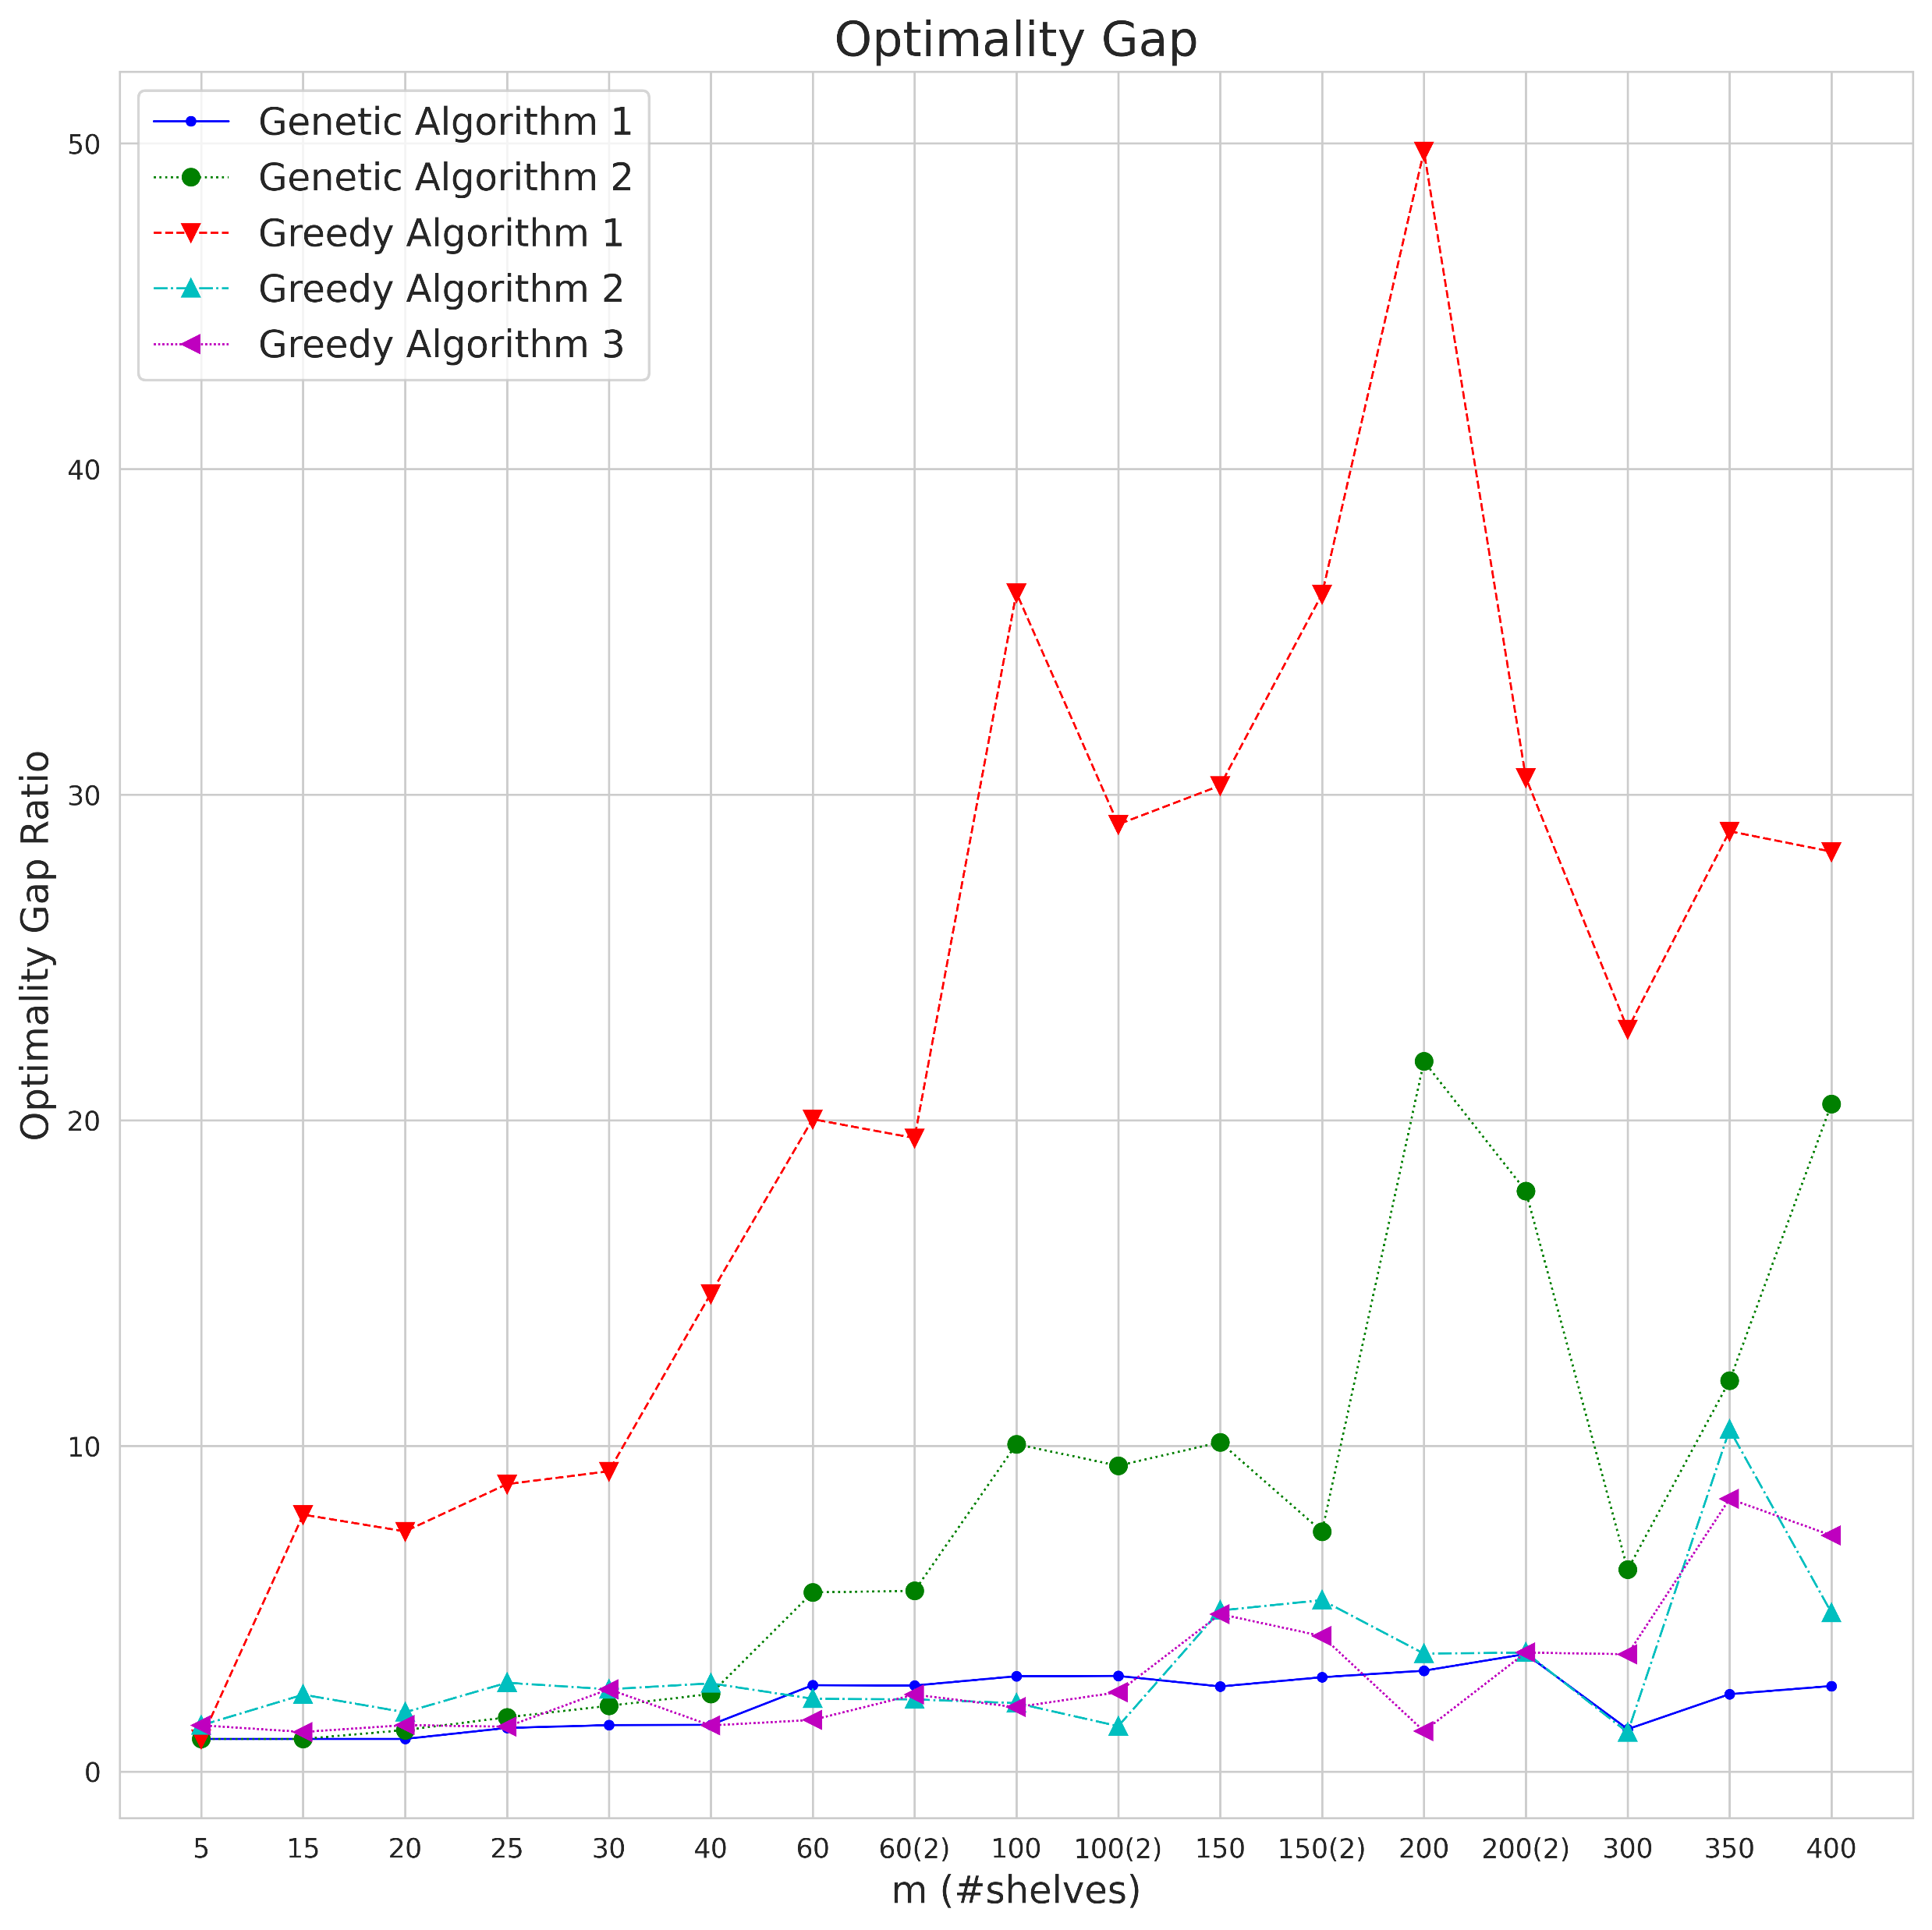
Lấy trung bình tỉ lệ (lời giải thuật toán / lời giải tốt nhất), ta được bảng so sánh các giải thuật heuristics về độ lệch với lời giải tốt nhất (càng thấp càng tốt):
Algorithm | Average Gap
GA-1 | 2.36
GA-2 | 10.64
Greedy-1 | 23.94
Greedy-2 | 2.79
Greedy-3 | 2.56

Slide 36
Kết luận
Mô hình MIP 2 gọn và nhanh hơn mô hình MIP 1 khi áp dụng cho cùng 1 solver. CPLEX solver cho cùng kết quả với tốc độ nhanh hơn OR-Tools solver trong nhiều case.
Duyệt toàn bộ là giải thuật chậm nhất. Việc áp dụng cắt nhanh cận giúp tăng tốc độ tìm kiếm của giải thuật và đạt kết quả tốt hơn. Song, giải thuật vẫn còn quá chậm.
Trong số các heuristics, nhìn chung giải thuật di truyền 1 cho lời giải tốt nhất. Giải thuật tham lam 2-3, tuy lời giải kém hơn 1 chút với các case nhỏ, nhưng thời gian chạy nhanh hơn đáng kể so với di truyền. Đây cũng là giải thuật nhanh nhất.

Slide 37
Kết luận
Hầu hết các phương pháp đều mất thời gian nhiều hơn đáng kể khi kích thước bài toán tăng (n, m tăng), điển hình là giải thuật di truyền-1 hay với OR-Tools solver.
Giải thuật tham lam 2-3, phương pháp cho kết quả khá tốt, có thời gian giải nhanh và không tăng nhiều khi kích thước bài toán tăng. Ở các case lớn (m>400), giải thuật này cũng cho kết quả tốt hơn đáng kể so với các heuristics khác.
Trong nhiều case vừa và bé (m<200), CPLEX solver (2) cho kết quả tối ưu trong thời gian nhanh.

Slide 38
Phân chia công việc ٩(＾◡＾)۶
Lương Trọng Trí | Trưởng nhóm | MIP, BruteForce
Phạm Văn Hùng | Thành viên | GA, BruteForce
Đỗ Như Thoả | Thành viên | Greedy Algorithm
Lê Đại Thắng | Thành viên | Data, MIP, GA

